Slide 1
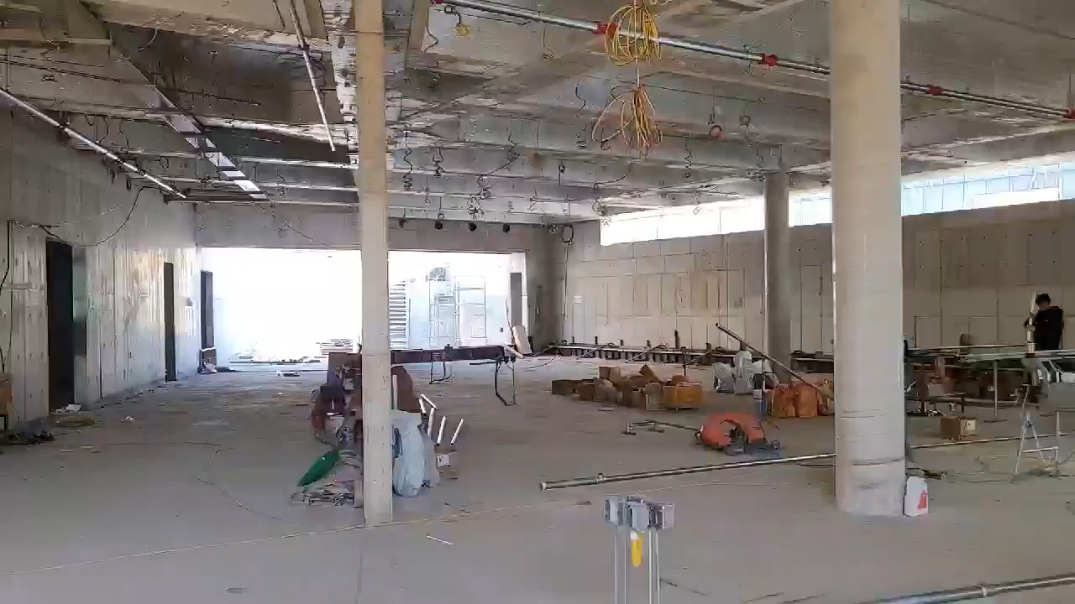

원주시의회 권아름 의원
Notes:
육아종에 비해 면적이 넓다고 해서 활용도가 그닥 높을지는 의문
수많은 키즈카페를 가봤지만 이렇게 기둥이 많은 키즈카페는 본 적이 없음
당초 어린이 복합체험관으로 어린이 미디어 체험관 및 전시관, 체험형 복합미술관을 계획하였으나
공약이행을 위해 실내놀이터로 변경하였음.
혁신도시에 이미 육아종있는데
또 가까운 거리에 생긴다는 점
당초 시장님의 공약과달리 공간이 좁아진 점
민간위탁을 주고 유료운영 예정이라는 점
공약이행이 잘 되고 있는지 의문

